Slide 1
线代＋
学号：19210000
姓名：***

Slide 2
Agenda
项目信息
详细介绍
心得与体会

Slide 3

线代＋:线性代数学习应用
在学习线性代数这门课程的过程中，我越来越感到一个计算矩阵的辅助工具的必要性，而现在的安卓应用中又鲜见矩阵计算的工具。
从包名pw.midor.matrixcalculator也能看出，最开始它仅仅是一个计算器。后来，经过两周的开发，才有了现在这样功能相对较为完善的应用。
由于项目架构未参考任何既有项目，可能执行效率不高。

Slide 4
线代＋:线性代数学习应用
需求
已实现的功能
简化课上与课后作业过程中的线性代数相关计算
面向应试的计算能力
快速得知线性代数常用结论
一元及多元矩阵计算器与二次型分析
矩阵运算练习
常用公式及定理整理

Slide 5
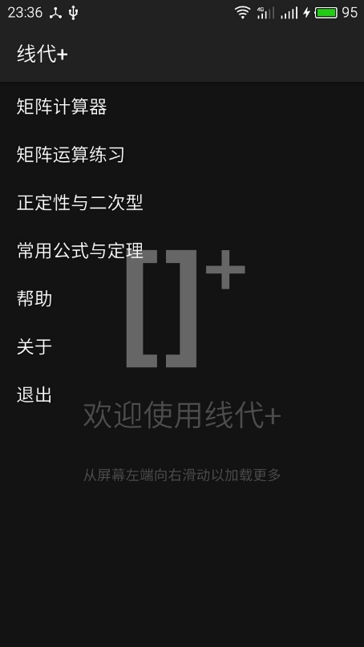
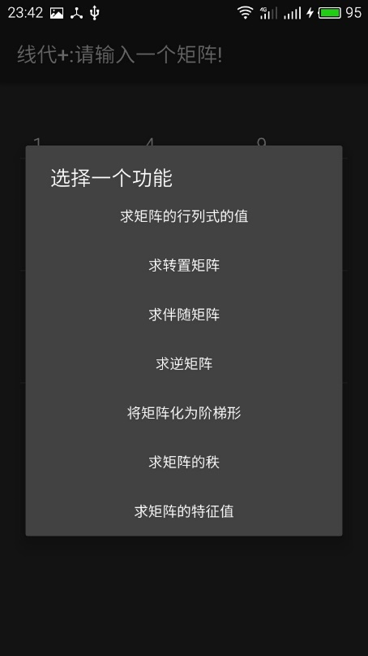
线代＋:线性代数学习应用
主界面与Drawer菜单
一元矩阵运算
*使用了Theme.Material主题

Slide 6
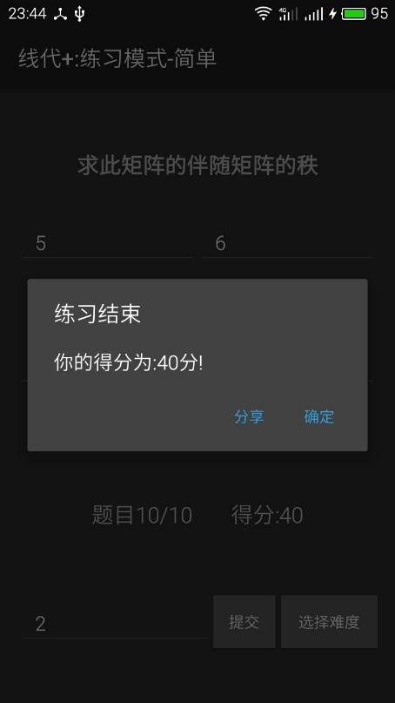
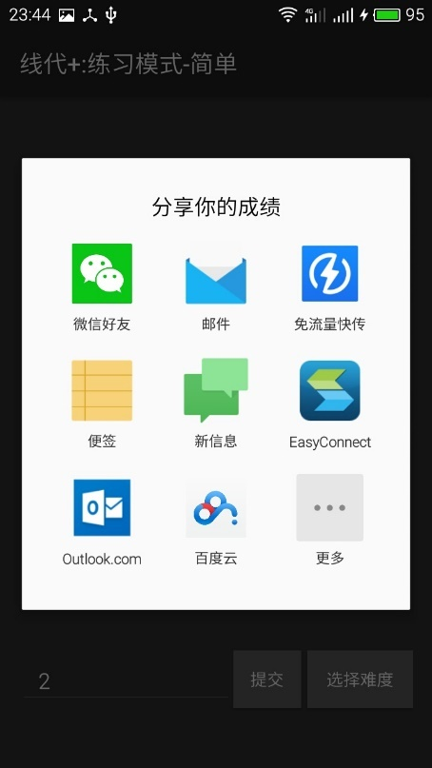
线代＋:线性代数学习应用
矩阵运算练习功能
分享你的成绩

Slide 7
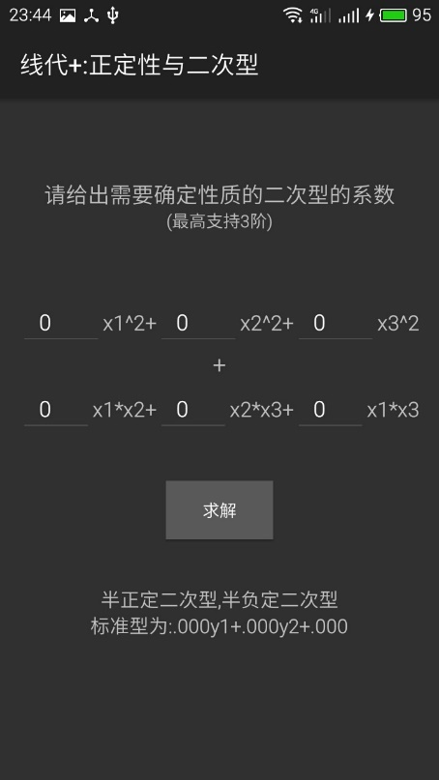
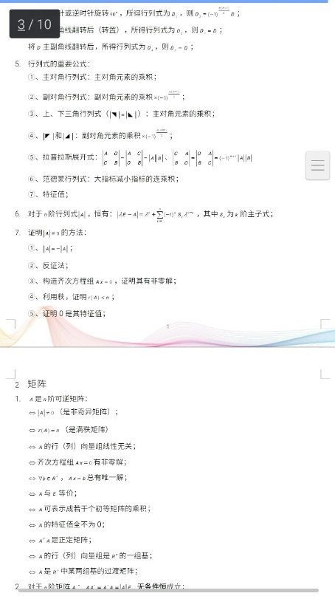
线代＋:线性代数学习应用
判断二次型性质与化为标准形
内置的.doc公式整理

Slide 8
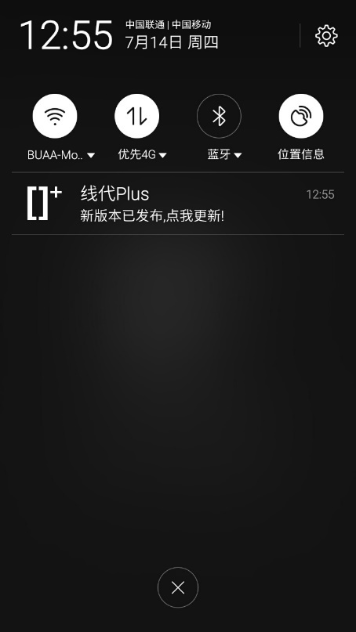
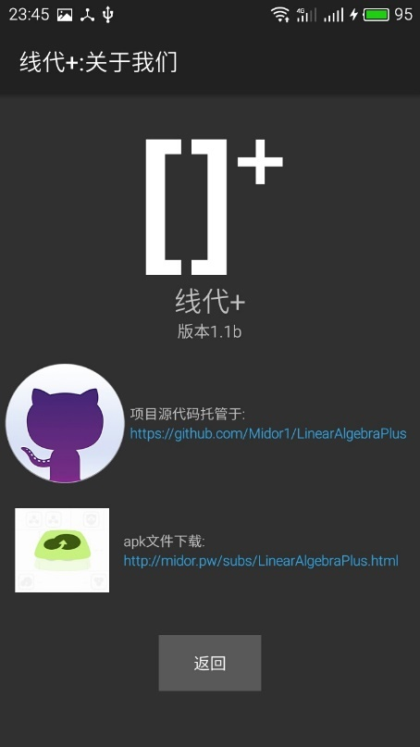
线代＋:线性代数学习应用
实时推送更新(基于阿里云)
开源

Slide 9
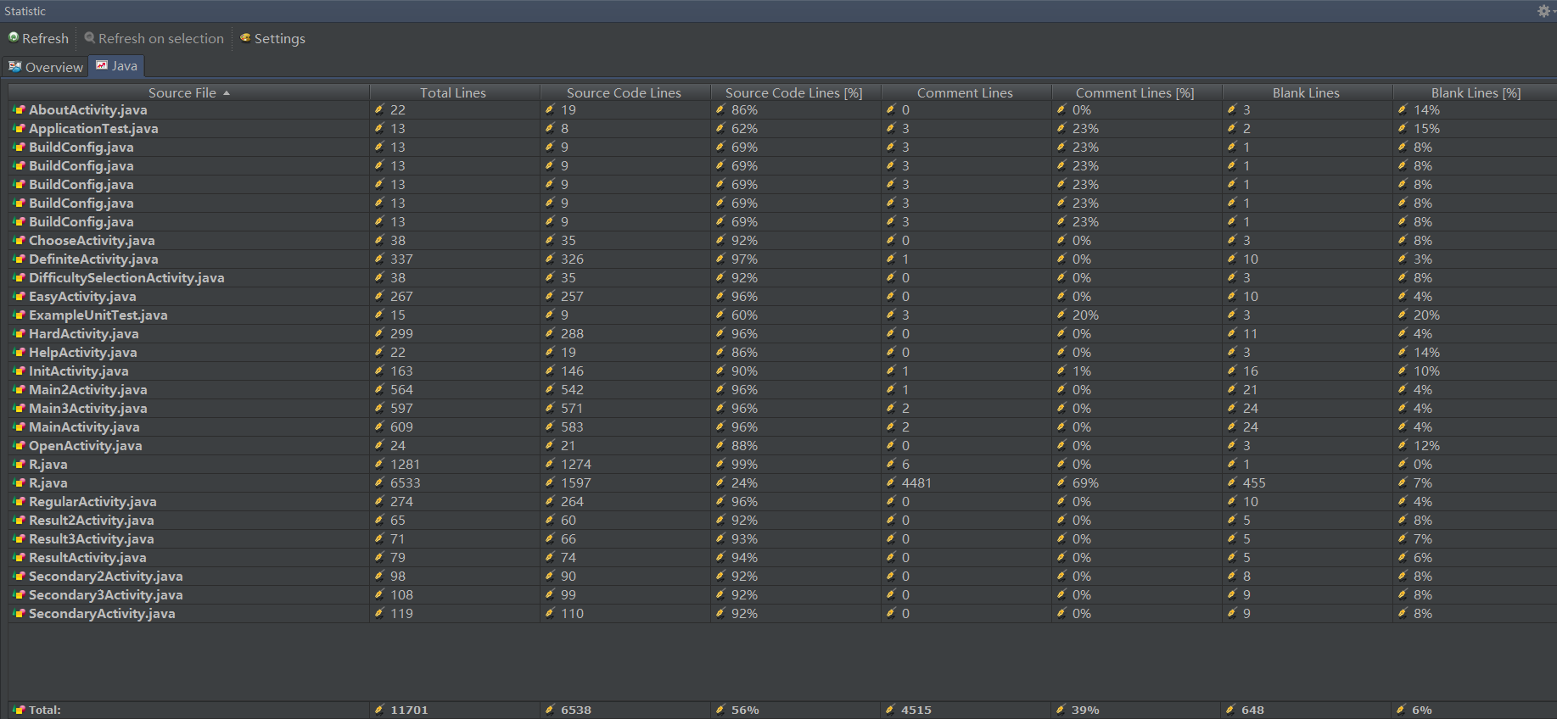
一些项目信息

Slide 10
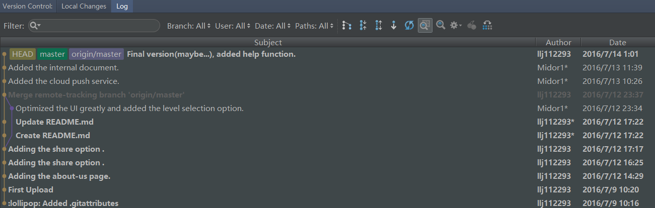
一些项目信息

Slide 11

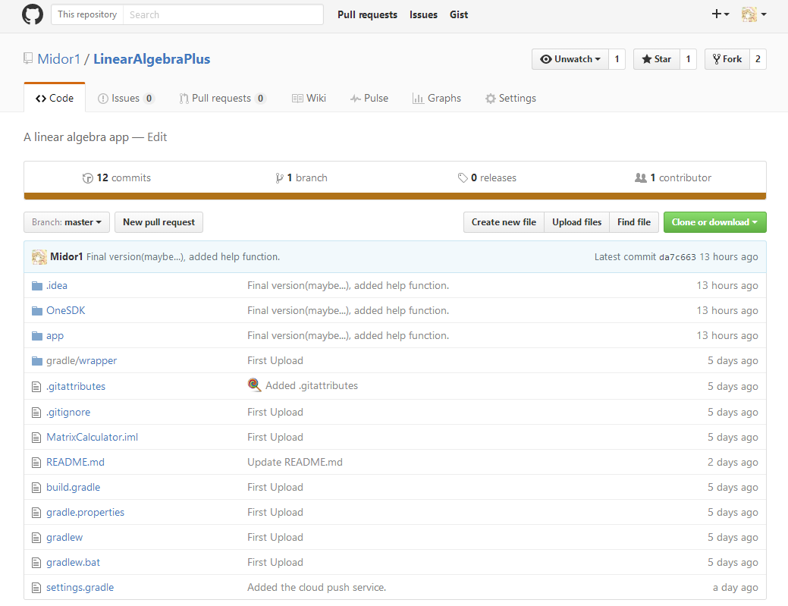
一些借鉴的项目信息
https://github.com/Midor1/LinearAlgebraPlus
http://midor.pw/subs/LinearAlgebraPlus.html

Slide 12
将来会添加的模组
主题切换
更多的计算模式
登录
用户数据收集与分析
优化项目网站架构

Slide 13
开发心得
通过此次开发，对Java的面向对象思想有了一定的认识，在利用阿里云的SDK进行开发的过程中，也学到了利用第三方API进行开发的主要思想。
主要技术难点在于多种一元矩阵高级计算的数学算法以及与第三方API的对接。
某些功能看起来不是很实用(如推送更新等)，但我的主要目的是通过利用不同的开发手段来积累更多的经验。
为以后学习软件工程的思想打下了初步基础。

Slide 14
谢谢!

